Slide 1
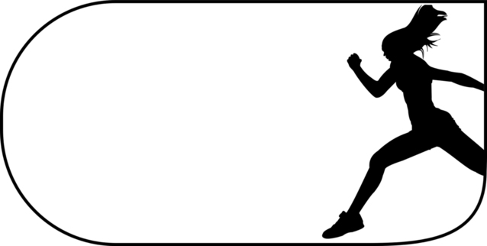
Úvod do výživy ENERGIE A POHYB
Bc. Eva Hvorecká
31.10.2016

Slide 2
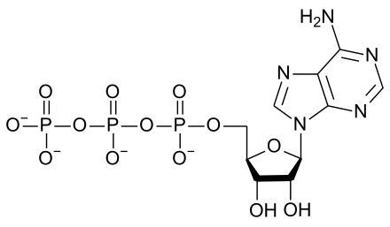
Energie (E)
V organismu uložena ve formě chemických vazeb makroergních sloučenin
Štěpením vazeb se energie uvolňuje
- v rámci svalu je chemická E přeměněna na mechanickou
a tepelnou
ATP - adenosintrifosfát

Slide 3
Energetická bilance
Energy balance
Energetická dostupnost
Energy availibility
energetický příjem
energie vydaná na pohybovou aktivitu
Doporučení EA ∼ 45 kcal/kg FFM/den
EA<30 kcal/kg FFM/den
…negativní ovlivnění výkonnosti a zdravotního stavu
energetický příjem (EP)
energetická výdej (EV)
EP>EV …pozitivní
EP<EV …negativní
EP=EV …v rovnováze

Slide 4
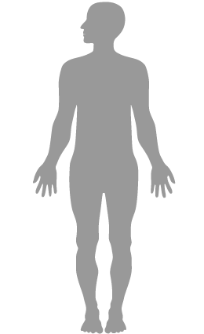
Energetický příjem
Osoba – 70 kg
S ∼ 280 g/den x 17 kJ= 4760 kJ/den
B ∼ 84 g/den x 17 kJ= 1428 kJ/den
T ∼ 70 g/den x 38 kJ= 2660 kJ/den
Sacharidy
4 kcal/g
17 kJ/g
50-60 %
Bílkoviny
4 kcal/g
17 kJ/g
10-15 %
Vláknina
2 kcal/g
8,4 kJ/g
Tuky
9 kcal/g
38 kJ/g
<30 %
Alkohol
7 kcal/g
29 kJ/g
1 kcal = 4,184 kJ

Slide 5
Doporučený příjem energie (EP) u osob s optimálním BMI a odpovídající tělesnou aktivitou
EFSA |  | DACH
VĚK | EP (kcal/den) | VĚK | EP (kcal/den)
17 let | 2 300 – 2 900 | 15-18 let | 2 300 – 2 900
30-39 let | 2 000 – 2 600 | 19-24 let | 2 200 – 2 900
50-59 let | 2 000 – 2 500 | 25-50 let | 2 100 – 2 800
70-79 let | 1 800 – 2 300 | 51-64 let | 2 000 – 2 500
 |  | 65 let a více | 1 800 – 2 300

Slide 6
Energetický výdej
Bazální metabolismus, BMR (klidový metabolismus, RMR)
50 – 70 % (+10 %)
Termický efekt stravy
10 %
Fyzická aktivita
10 – 15 % - sedavý styl života
>50 % - sportovci
Adaptivní termogeneze
2 %?
= CELKOVÝ ENERGETICKÝ VÝDEJ

Slide 7
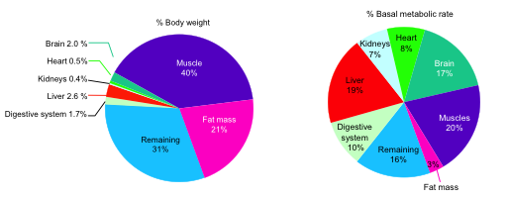
Bazální metabolismus
Orgány – 5 % tělesné hmotnosti a až 60 % bazálního metabolismu

Slide 8
Faktory ovlivňující BMR (RMR)
Genetika
Věk
Pohlaví
Hmotnost
Složení těla (tuková tkáň x svalová tkáň)
Celkový stav (menstruační cyklus, onemocnění, stres,
„stavy“ po tréninku,…)

Slide 9
Energetický výdej při fyzické aktivitě (FA)
400 kJ/den – 13 000 kJ/den
Sportovní aktivity
Běh
Kolo
Plavání
Posilování
Lyžování
Fotbal
…
Běžné denní aktivity
Čištění zubů
Vaření
Uklízení
Nakupování
Sledování TV
Žvýkání žvýkačky
…
Faktory ovlivňující EV při FA
Typ, intenzita a trvání fyzické aktivity
Trénovanost
Hmotnost, složení těla

Slide 10
Energetický výdej při fyzické aktivitě
Fyzická aktivita | 50 kg (kcal/min) | 55 kg (kcal/min) | 70 kg (kcal/min) | 80 kg (kcal/min) | 90 kg (kcal/min)
Cyklistika 20 km/h | 5,0 | 5,6 | 6,8 | 7,9 | 9,0
Cyklistika 40 km/h | 15,3 | 17,4 | 20,9 | 24,3 | 27,8
Běh 8 km/h | 6,7 | 7,6 | 9,2 | 10,7 | 12,2
Běh 16 km/h | 12,5 | 14,3 | 17,1 | 20,0 | 22,9
Tenis začátečník | 3,5 | 4,0 | 4,8 | 5,6 | 6,4
Chůze 5 km/h | 3,9 | 4,4 | 5,2 | 6,1 | 7,0
Učení | 1,2 | 1,4 | 1,7 | 1,9 | 2,2
(Wildman, 2004)

Slide 11
Energetický výdej při fyzické aktivitě
Úkol:
1) Vypočítejte energetický výdej 70kg jedince
při 60 minutovém běžeckém tréninku o rychlosti
16 km/hod, převeďte na kJ.
2) Vypočítejte energetickou spotřebu u stejné osoby
při 60 minutovém učení, převeďte na kJ.

Slide 12
Energetický výdej při fyzické aktivitě
Fyzická aktivita | 50 kg (kcal/min) | 55 kg (kcal/min) | 70 kg (kcal/min) | 80 kg (kcal/min) | 90 kg (kcal/min)
Cyklistika 20 km/h | 5,0 | 5,6 | 6,8 | 7,9 | 9,0
Cyklistika 40 km/h | 15,3 | 17,4 | 20,9 | 24,3 | 27,8
Běh 8 km/h | 6,7 | 7,6 | 9,2 | 10,7 | 12,2
Běh 16 km/h | 12,5 | 14,3 | 17,1 | 20,0 | 22,9
Tenis začátečník | 3,5 | 4,0 | 4,8 | 5,6 | 6,4
Chůze 5 km/h | 3,9 | 4,4 | 5,2 | 6,1 | 7,0
Učení | 1,2 | 1,4 | 1,7 | 1,9 | 2,2
(Wildman, 2004)

Slide 13
Energetický výdej při fyzické aktivitě
Úkol – výsledek:
1) Vypočítejte energetický výdej 70kg jedince
při 60 minutovém běžeckém tréninku o rychlosti
16 km/hod, převeďte na kJ.
17,1 x 60 = 1 026 kcal
1 026 x 4,2 = 4 293 kJ
2) Vypočítejte energetickou spotřebu u stejné osoby
při 60 minutovém učení, převeďte na kJ.
1,7 x 60 = 102 kcal
102 x 4,2 = 427 kJ

Slide 14
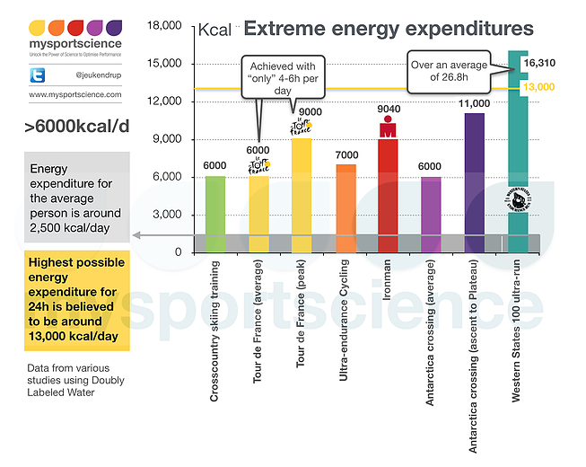
Energetický výdej při fyzické aktivitě
2 500 kcal/den
=
10 500 kJ/den
13 000 kcal/den
=
54 600 kJ/den
!!!
(Jeukendrup, 2015)

Slide 15
Měření energetického výdeje
Nepřímá kalorimetrie
Měření spotřeby O₂ a výdeje CO₂
1 litr O₂ odpovídá 19,86 kJ (4,81 kcal)
Laboratorní podmínky
Double labeled water (dvojitě značená voda)
Podání vody značené izotopy a sledování eliminace CO₂
Bez nutnosti laboratorních podmínek
Pouze sběr moči
Finančně náročné

Slide 16
Rovnice pro odhad klidového metabolismu (kcal/den)
Harris-Benedict (1919)
muži: 66,47 + 13,75 x hmotnost (kg) + 5 x výška (cm) – 6,76 x věk
ženy: 655,1 + 9,56 x hmotnost + 1,85 x výška – 4,68 x věk
Cunningham (1980)
500 + (22 x LBM) LBM…lean body mass (kg)
Mifflin et al. (1990)
(9,99 x hmotnost) + (6,25 x výška) – (4,92 x věk)+ (166 x 1 (muži),0 (ženy)) – 161
Owen et al. (1986, 1987)
WHO (1985)

Slide 17
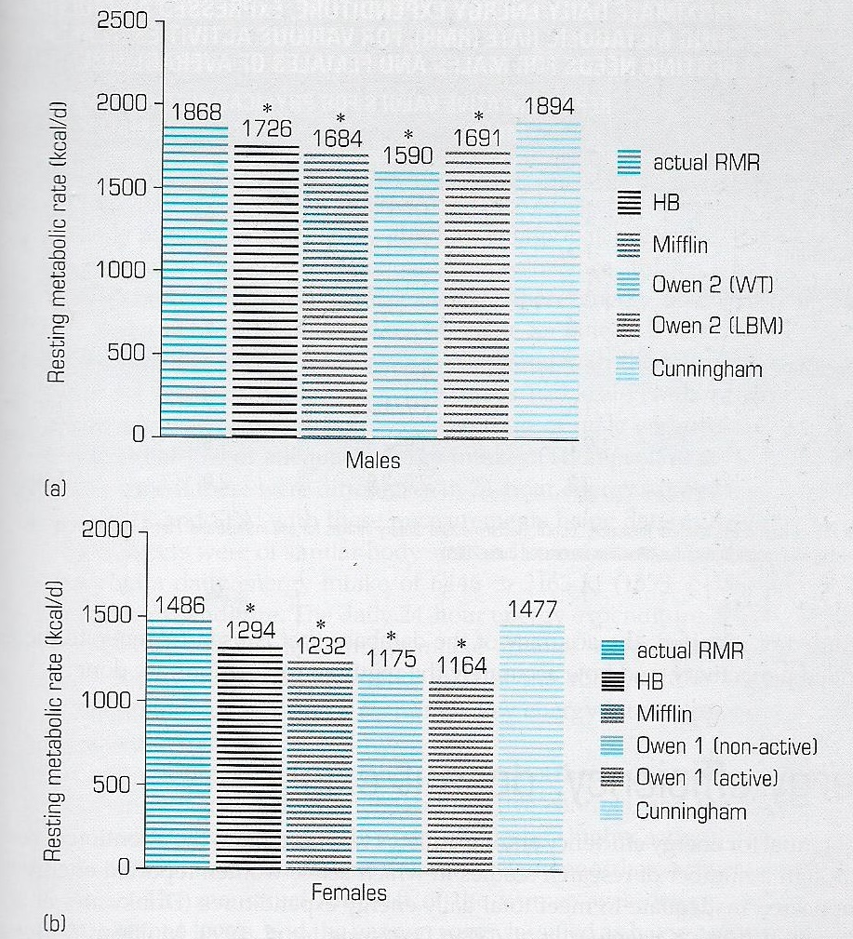
Rovnice pro odhad klidového metabolismu - srovnání

Slide 18
Úkol:
Vypočítejte si klidový metabolismus pomocí
rovnice Harris-Benedict.
muži: 66,47 + 13,75 x hmotnost (kg) + 5 x výška (cm) – 6,76 x věk
ženy: 655,1 + 9,56 x hmotnost + 1,85 x výška – 4,68 x věk
655,1 + (9,56 x 50) + (1,85 x 158) – (4,68 x 27) =
655,1 + 478 + 292,3 – 126,36 = 1299 kcal/den = 5456 kJ/den

Slide 19
Faktor fyzické aktivity pro výpočet celkového energetického výdeje
 | PHYSICAL ACTIVITY LEVEL
Activity level | Males | Females
Bed rest | 1,2 | 1,2
Very sedentary | 1,3 | 1,3
Sedentary | 1,4 | 1,4
Light | 1,5 | 1,5
Light moderate | 1,7 | 1,6
Moderate | 1,8 | 1,7
Heavy | 2,1 | 1,8
Very heavy | 2,3 | 2,0
(Burke, 2010)

Slide 20
Faktor fyzické aktivity pro výpočet celkového energetického výdeje
 |  | FAKTOR FYZICKÉ AKTIVITY
Intenzita činnosti | Typ aktivity | muži | ženy
Velmi lehká | Sezení, stání, řízení, šití, psaní, žehlení, malování (sekretářka, řidič, student) | 1,3 | 1,3
Lehká | Chůze, práce v domácnosti, péče o dítě , golf, stolní tenis | 1,6 | 1,5
Střední | Rychlejší chůze, práce na zahradě, jízda na kole, lyžování, tenis, tanec | 1,7 | 1,6
Těžká | Chůze do kopce, těžké manuální práce, basketbal, horolezectví, fotbal | 2,1 | 1,9
Mimořádná | Profesionální sportovci | 2,4 | 2,2
(Wildman, 2004; Bernaciková, 2013)

Slide 21
Úkol:
Výsledek vašeho klidového metabolismu
z předchozího příkladu vynásobte faktorem
fyzické aktivity, která odpovídá vaší denní činnosti.
Tzn. vypočítejte váš celkový energetický výdej.
5456 x 1,8 = 9 821 kJ/den

Slide 22
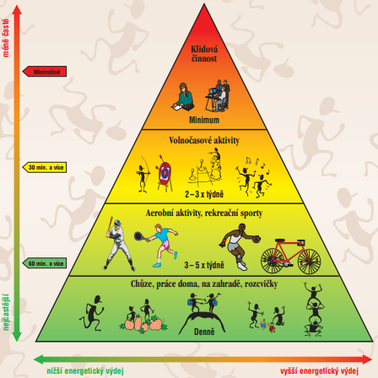
Děkuji za pozornost…

Slide 23
Literatura:
BURKE, Louise a Vicki DEAKIN, ed. Clinical sports nutrition. 4. ed. North Ryde, NSW: McGraw-Hill Education Medical, 2010. ISBN 978-0-07-027720-5.
LOUCKS, Anne B., Bente KIENS a Hattie H. WRIGHT. Energy availability in athletes. Journal of Sports Sciences [online]. 2011, roč. 29, č. sup1, s. S7–S15. ISSN 0264-0414, 1466-447X. Dostupné z: doi:10.1080/02640414.2011.588958
MAHAN, L. Kathleen, Sylvia ESCOTT-STUMP, Janice L. RAYMOND a Marie V. KRAUSE, ed. Krause’s food & the nutrition care process. 13th ed. St. Louis, Mo: Elsevier/Saunders, 2012. ISBN 978-1-4377-2233-8.
WILDMAN, Robert E. C. a Barry S. MILLER. Sports and fitness nutrition. Australia ; Belmont, CA: Thomson/Wadsworth, 2004. ISBN 978-0-534-57564-9.
DEUTSCHE GESELLSCHAFT FÜR ERNÄHRUNG a VÝŽIVASERVIS (FIRMA). Referenční hodnoty pro příjem živin. Praha: Společnost pro výživu, 2011. ISBN 978-80-254-6987-3.
EFSA sets average requirements for energy intake | European Food Safety Authority [online]. [vid. 2016-10-31]. Dostupné z: http://www.efsa.europa.eu/en/press/news/130110
Jeukendrup - Trusted sports nutrition advice & exercise science news. Jeukendrup - Trusted sports nutrition advice & exercise science news [online]. [vid. 2016-10-10]. Dostupné z: http://www.mysportscience.com/single-post/2015/07/13/Which-sport-or-event-has-the-most-extreme-energy-expenditure

